Slide 1
JFM 403 JEOFİZİKTE VERİ ANALİZİ VE SUNUMU MASW EDA ALTINEL 13290345

Slide 2
MASW (ÇOK KANALLI YÜZEY DALGASI YÖNTEMİ)
MASW YÖNTEMİ BİR SİSMİK ARAŞTIRMA YÖNTEMİDİR.
MASW YÖNTEMİN’DE BİR NOKTA KAYNAKTAN GEÇİCİ OLARAK OLUŞTURULAN DALGALARIN BELİRLİ SAYIDA JEOFON TARAFINDAN KAYIT EDİLMESİ VE KAYIT İÇERİSİNDEN YÜZEY DALGALARININ SEÇİLEREK DİSPERSİYON ÖZELLİKLERİNİN BELİRLENMESİNE DAYANIR.

Slide 4
BİR KAYNAKLA OLUŞTURULAN ELASTİK DALGALARIN YER İÇİNDE KIRILARAK VEYA YANSIYARAK YAYILMALARINA İLİŞKİN YOL ALIŞ ZAMANI ÖLÇÜLÜR. BU ZAMAN-UZAKLIK KAYITLARI DAHA SONRA UYGUN YÖNTEMLERLE İŞLENEREK KATMANLI ORTAMLARIN KALINLIK VE SİSMİK DALGA HIZLARINI BELİRLEYEN YER ALTI MODELLERİ OLUŞTURULUR.
SİSMİK DALGALARI ÜRETMEK İÇİN PATLAYICILAR VE DİĞER ENERJİ KAYNAKLARI,BUNUN SONUCU MEYDANA GELEN YER HAREKETİNİ SAPTAMAK İÇN SİSMOMETRE VEYA JEOFON SİSTEMLERİ KULLANILIR.
TEMEL SİSMİK ARAMA TEKNİĞİ SİSMİK DALGALARIN ÜRETİLMESİ VE KAYNAKLARDAN JEOFON SERİLERİNE GİDEN DALGALAR İÇİN GEREKLİ ZAMANI ÖLÇMEKTEN İBARETTİR.

Slide 5
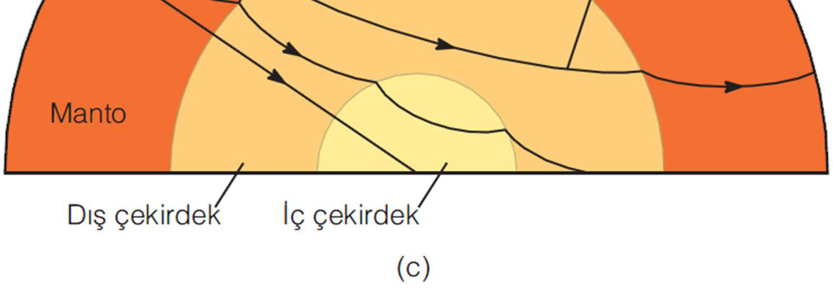

Slide 6
KAYNAK TÜRLERİ
Aktif MASW
Aktif sismik kaynakları (örneğin bir balyoz çekiçleri, ağırlık azalması, yükler vb.) Ve doğrusal bir alıcı dizisini ve verileri rulo şeklinde toplar.
Pasif MASW
Yöntem, ortam kültürel faaliyetlerinden (örneğin, araçlardan ve trenlerden gelen trafiğe, endüstriyel seste vb.) Ve doğaldan (örn., Depremler, gök gürültüsü, gelgit hareketi, atmosfer basıncı değişiklikleri vb.) Oluşan yüzey dalgalarını kullanır. Alıcı konfigürasyonuna bağlı olarak iki olasılık vardır.

Slide 8
YÜZEY DALGALARI LOVE VE RAYLEİGH

Slide 9
YÜZEY DALGALARI HEMEN HEMEN YER KÜRENİN YERYÜZÜNE PARALEL BİR ŞEKİLDE YAYILIRLAR. HER NE KADAR YÜZEY DALGASI HAREKETİ,YERİN BELİRLİ DEİNLİĞE KADAR İNSE DE BU TİP DALGALAR DOĞRUDAN YER İÇİNE DOĞRU YAYILAMAZLAR.

Slide 10
ÖZELLİKLERİ :
BÜYÜK GENLİKLİDİR.
UZUN DALGA BOYLUDUR.
YAVAŞ SEYAHAT EDERLER.
DERİN DEPREMLERDE OLUŞMAZLAR.

Slide 12
60 SANİYE PERİYOTLU RAYLEİGH DALGASI ; 200 M DERİNLİKLERE KADAR İNEBİLİR. YÜZEY VE ONUN ALTINDAKİ TABAKA SINIRLARI BOYUNCA YAYILIRLAR.
YER KABUĞU VE MANTONUN YUKARI KISIMLARI TARAFINDAN BELİRLENİRLER. RAYLEİGH DALGASI YAYILIRKEN TÜM DALGA GRUBU BİR İSTASYONA AYNI ANDA GELMEZ VE BİR KURAL OLARAK UZUN DALGALAR YÜKSEK HIZLA SEYAHAT EDEREK İSTASYONA ÖNCE GELİRLER.

Slide 13
ÖLÇÜLEN BÜYÜKLÜK
ZEMİN PARAMETRELERİNİN (MAKASLAMA MODÜLÜ,ELASTİSİTE MODÜLÜ,DOĞAL TİTREŞİM FREKANSI,SİSMİK BÜYÜTME KATSAYISI,POİSSON ORANI VB.) HEMEN HEMEN HEPSİ MAKASLAMA DALGASI (Vs) HIZI İLE İLİŞKİLİDİR.

Slide 14
S DALGASI
ODAKTAN ÇEVREYE YAYILAN ENİNE DALGALARA S DALGASI DENİR.
ÖZELLİKLERİ :
KAYITLARA İKİNCİ OLARAK ULAŞAN DALGADIR.
HIZI P DALGASINA GÖRE DEĞİŞİR VE YAKLAŞIK 1 KM/S İLE 6,4 KM/S ARASINDADIR.
SADECE KATI ORTAMDA HAREKET EDER.
ENİNE DALGALARDIR.
MAKASLAMA DALGASI’DA DENİLİR.

Slide 16
S DALGASI PARTİKÜL İLERLEME YÖNÜ

Slide 17
V_{S}

Slide 18
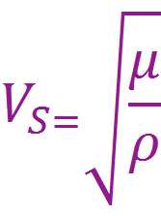
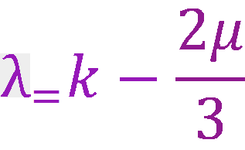
λ =Dalga boyu
ρ = Yoğunluk
µ =makaslama modülü
K=Bulk Modülü
V_{s} = 0.6 V_{p}

Slide 19
HOOKE KANUNU
Yer içinde ki materyallerin elastik davranışları Hooke Kanunu ile açıklanır.
.

Slide 20
*Bulk Modülü (Sıkıştırabilirlik) (κ):
Hidrostatik basıncın, neden olduğu hacim değişikliğine oranıdır.
κ = ΔP / (ΔV/V),
*Shear Modülü (μ);
Materyalin kesme kuvvetine karşı gösterdiği direnç olarak tanımlanır. Hacim değişimi yoktur şekil değişir.
μ = (ΔF/A) / (ΔL/L)
Sıvılar için μ = 0
*Young Modülü (E):
Bir silindirin her iki ucundan çekildiği zaman ki davranışıdır ve boyuna gerilmenin silindirin boyuna yamulmaya oranıdır.
E = (F/A) / (ΔL/L)
*Poisson oranı (σ):
Bir silindir her iki ucundan çekildiğinde enine genişlemenin boyuna uzamaya oranıdır.
σ = (ΔW/W) / (ΔL/L)

Slide 22
Churc,1981 P Dalgası ile Zemin Kazınabilirliği

Slide 23
Nehrp Hükümlerine Göre ; Zemin Sınıflanması

Slide 24
KULLANILAN ARAÇ-GEREÇ

Slide 25
SİSMOGRAF: Geometrics Marka Geode -KAYITÇI

Slide 26
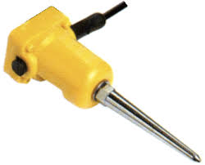
ALICI-RECEİVER: JEOFON
24 KANALLI JEOFON
3 METRE ALICI ARALIĞI , 6 METRE VURUŞ(OFSET ARALIĞI)

Slide 27
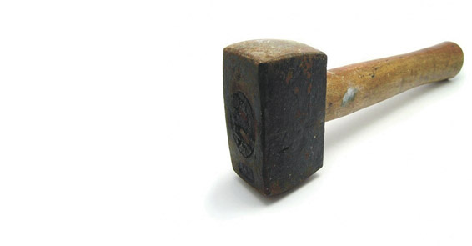
SİSMİK KAYNAK : BALYOZ
10 KG AĞIRLIKTADIR.

Slide 28
ÖLÇÜ ALIMI

Slide 32
KULLANILAN PROGRAMLAR: PİCKWİN & PLOTREFA

Slide 33
3 METRE JEOFON ARALIĞI VE ATIŞ ARALIĞI 6 METRE OLAN DÜZ ATIŞ’I GÖSTERMEKTEDİR. SHOT COORDİNATE TERS ATIŞTA 39 OLUR. İLK JEOFON 0 OLARAK KAYDEDİLİR.

Slide 34
GEOMETRİ TANIMLANDIKTAN SONRA PİK NOKTALARI İŞARETLENİR.

Slide 35
YEŞİL KISIM OLMASI GEREKEN PİK DÜZELTİLMESİDİR.

Slide 36
T-X GRAFİĞİ:

Slide 37
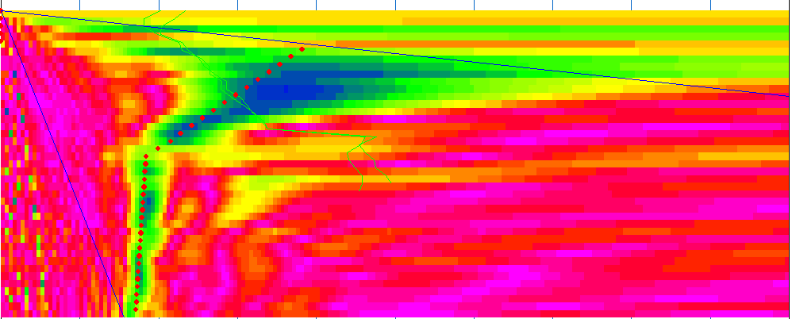
DİSPERSİYON EĞRİSİ DÜZELTİLİR. DİSPERSİYON:DALGA HIZININ ZAMAN VE FREKANSA GÖRE ARTMA/AZALMADIR.

Slide 38
GÜRÜLTÜ

Slide 39
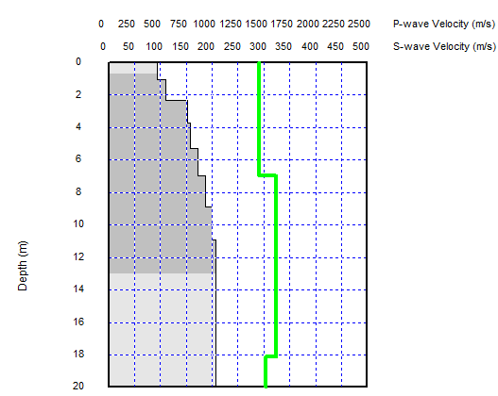

Slide 40
MAKALE
Çok-kanallı yüzey dalgası analizi kullanılarak yüzeye-yakın yapıların araştırılması
Çağrı ÇAYLAK, Coşkun SARI
Dokuz Eylül Üniversitesi, Mühendislik Fakültesi, Jeofizik Mühendisliği Bölümü

Slide 42
Menderes Magnesiası; Aydın ili, Germencik ilçesi Ortaklar kasabasına bağlı Tekin Köy sınırları içinde, Ortaklar-Söke karayolunun üzerinde yer almaktadır.

Slide 43
YÖNTEM İÇERİĞİ:
Yüzey dalgalarının çok-kanallı analiz (MASW)
yöntemi için yapılan bu arazi çalışmasında, kırılma
yönteminde kullanılan standart kayıtçılar ve jeofonlar kullanılmıştır.
Alıcı olarak; 24 adet 4.5 Hz ve 14 Hz’lük P (düşey-bileşenli) jeofonu,kaynak olarak 8 kg ’lık bir balyoz ve demir plakanın kullanıldığı bu çalışmada, her bir atış istasyonunda sinyal/gürültü oranını arttırmak için ard arda 5 vuruş gerçekleştirilmiştir.

Slide 44
GEOMETRİSİ : Jeofon aralığı 0.5 m, jeofon yayılım uzunluğu (ilk jeofondan son jeofona uzaklık), 11.5 m’dir.

Slide 45
Yakın açılım = 1 m (1. profil) için 24 kanallı 4.5 Hz jeofon kullanılarak elde edilen atış kaydı(a), (b) ölçülen verinin dispersiyon eğrisi, (c) yapay başlangıç ve ölçülen dispersiyon eğrileri, (d) final dispersiyon eğrisi ve (e) S-dalga hız profilinin derinlikle değişimi.

Slide 46
Alan atış kayıtları: 4.5 Hz jeofon için (a) yakın açılım = 1 m, (b) 2 m, (c) 3 m, (d) 4 m; 14 Hz jeofon ile (e) ofset = 1m, (f) 2m, (g) 3m, (h) 4m.

Slide 47
14 Hz jeofon kullanılarak elde edilen VS hızının derinlikle değişimi: (a) yakın açılım =1m, (b) 2m, (c) 3m, (d)4m (1: Toprak örtüsü, 2: Arkeolojik malzeme, 3: Anakaya).

Slide 48
SONUÇ
Ölçüm alma, alınan ölçümlerin sonuçlarının kolay ve
kısa zamanda değerlendirildiği çok-kanallı yüzey
dalga analizi yöntemi, arkeolojik alanlar da dahil olmak üzere, kentsel alanlarda sığ yer altı yapılarının araştırılmasında yaygın olarak kullanılmasının uygun olacağı düşünülmektedir.

